Slide 1
GAN的基础实践
用StyleGAN生成高清人脸
动漫头像的生成

Slide 2
GAN的基础实践
1800013125 高邱杨

Slide 3
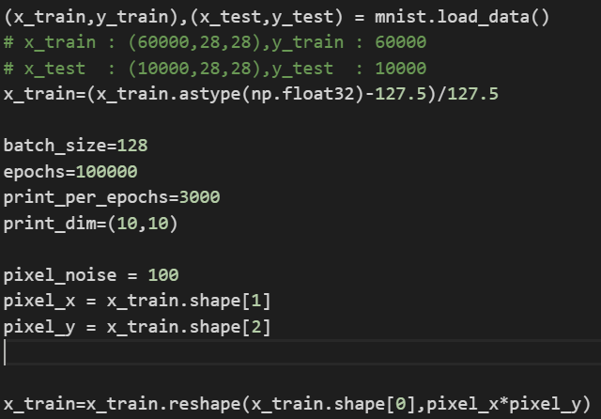
数据读入和预处理

Slide 4
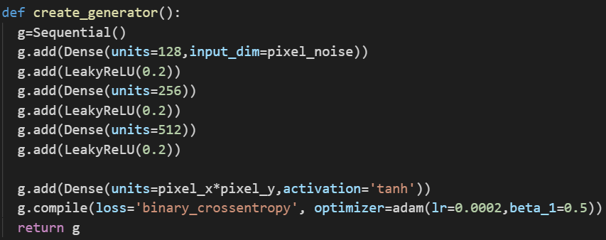
生成器

Slide 5
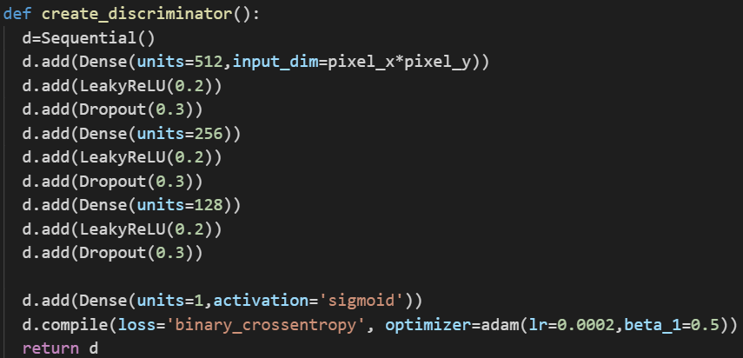
判别器

Slide 6
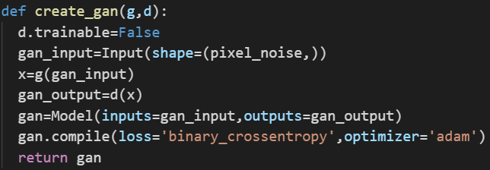
Gan

Slide 7
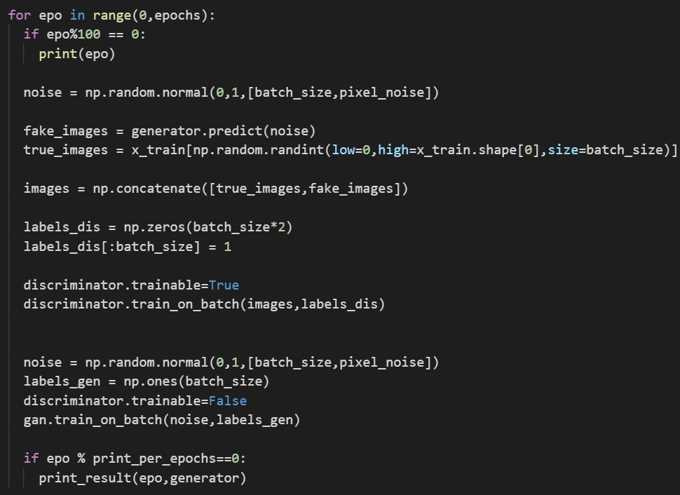
训练过程

Slide 8
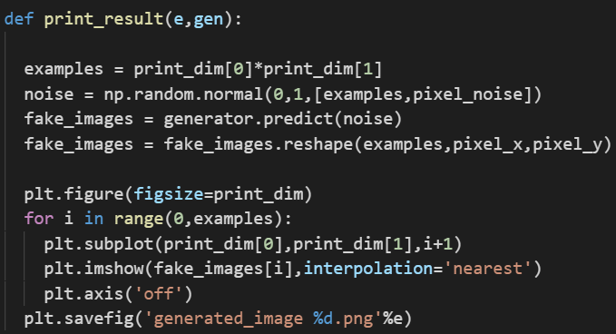
输出结果

Slide 9
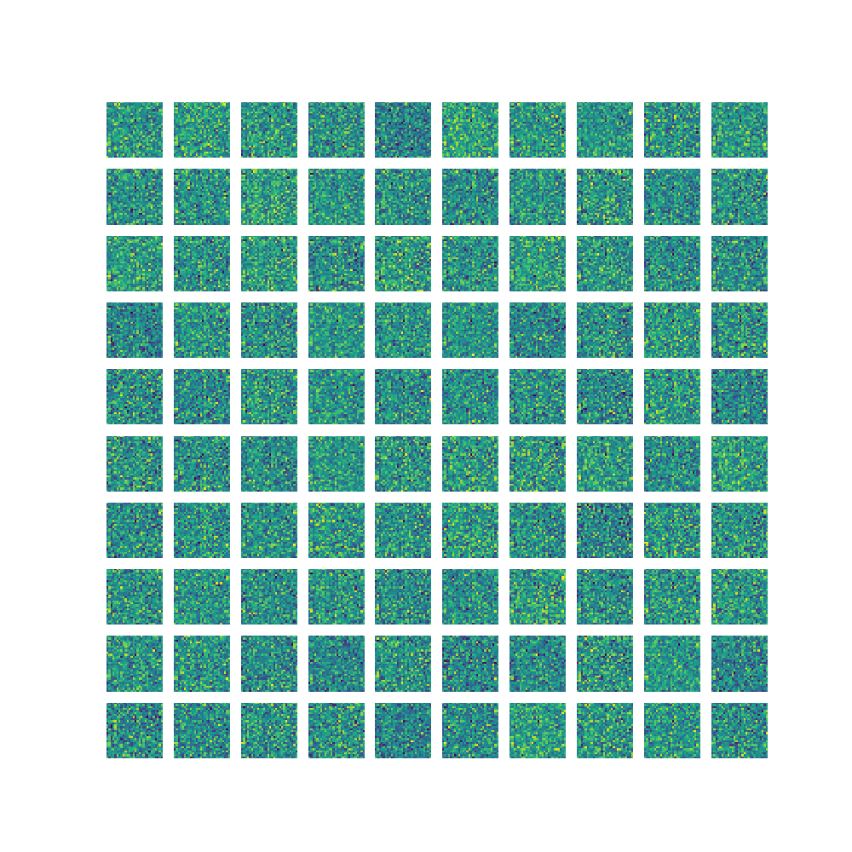
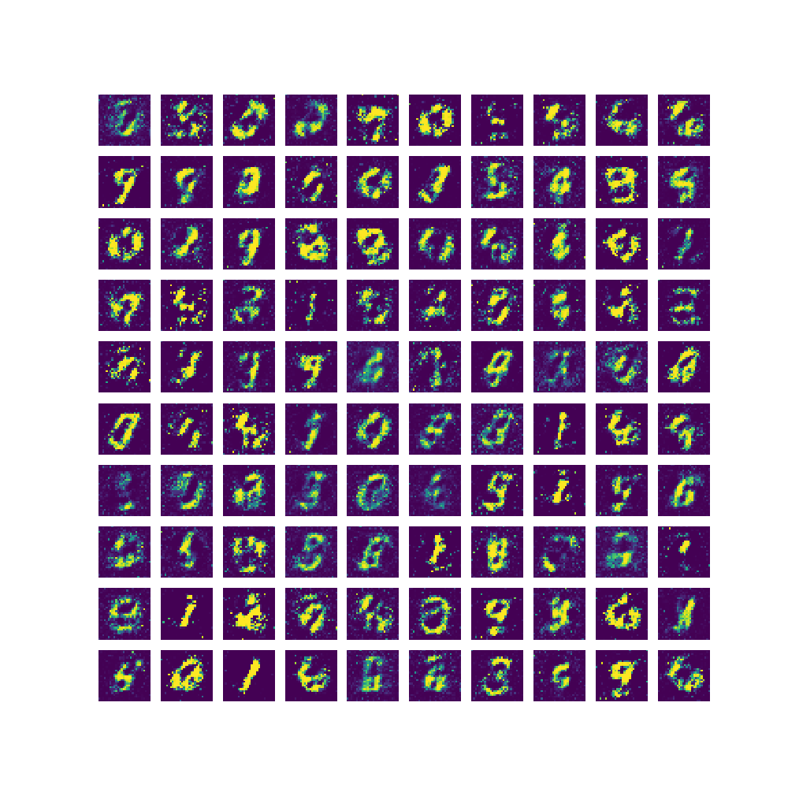
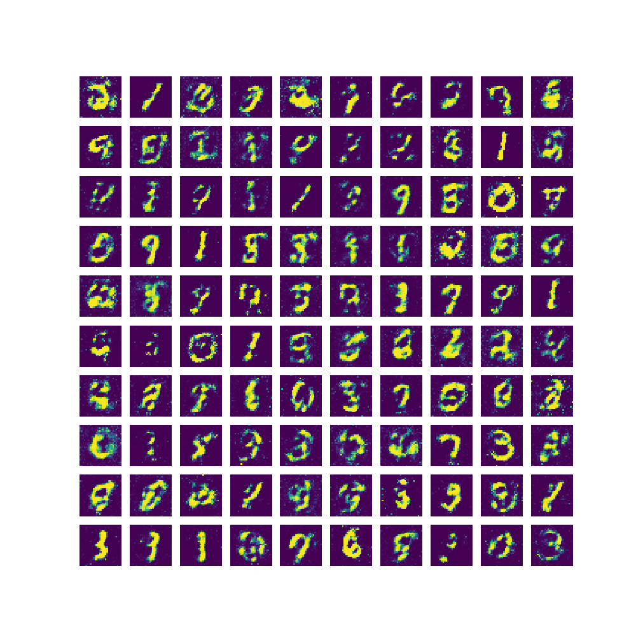
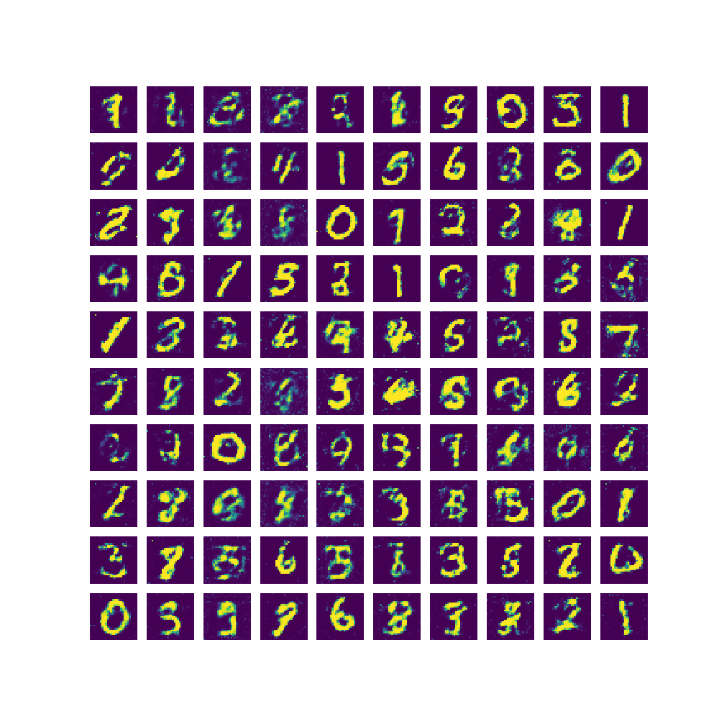
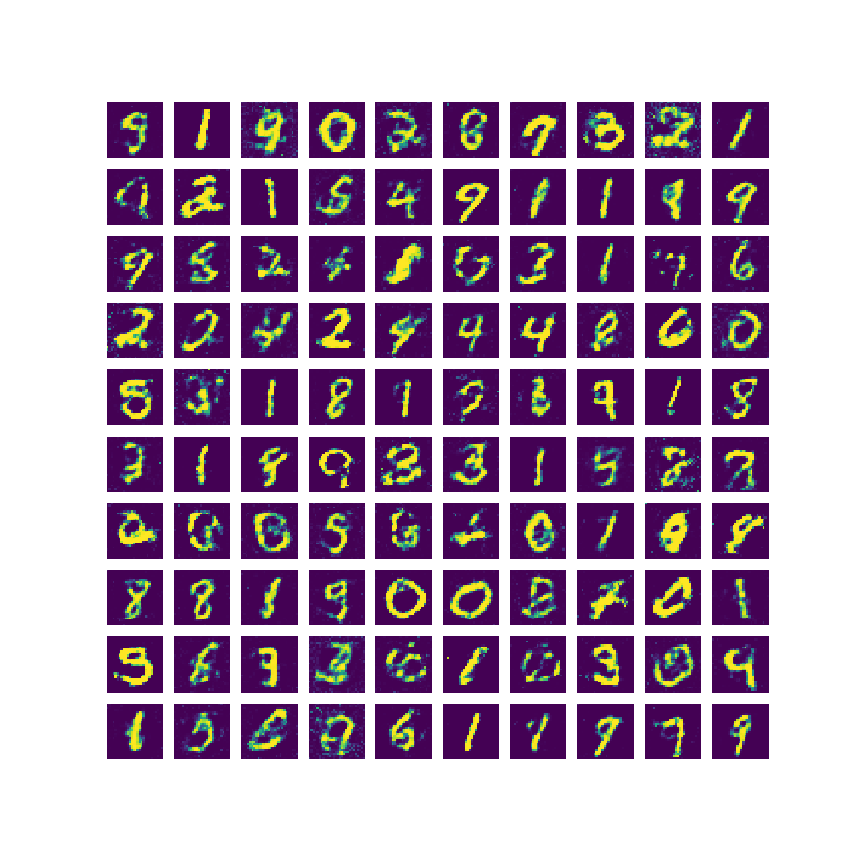
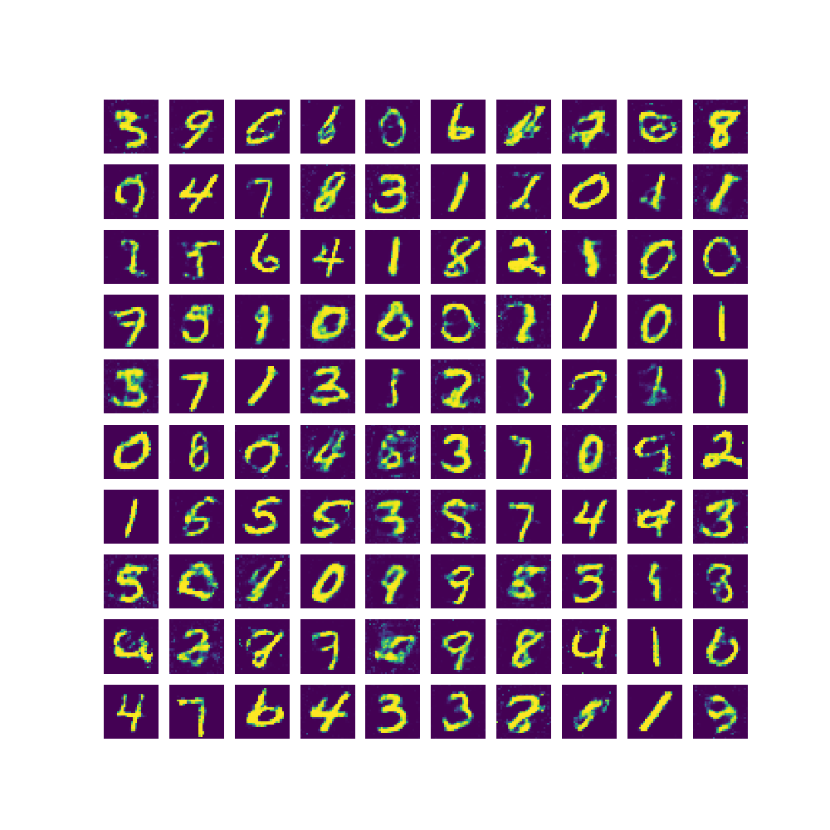

Slide 10
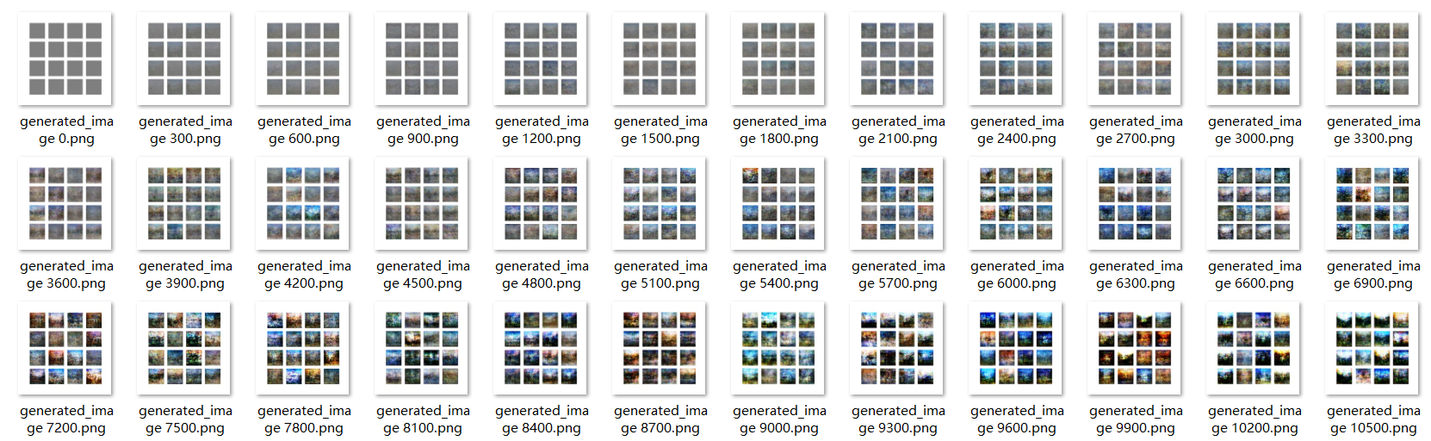

Slide 11
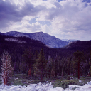
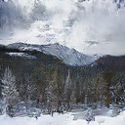

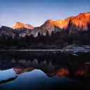
尝试1—CycleGan
参考：https://github.com/junyanz/CycleGAN
提供了大量的预训练模型和数据集
例如：季节转换
效果不理想
猜想
二者语义联系不够紧密?
训练时间不足
模型针对性不强
考虑针对问题的模型

Slide 12
尝试2—MangaGan
参考：
https://arxiv.org/pdf/2004.10634v1.pdf
https://github.com/acupoftee/MangaGAN
针对人脸进行设计
分别对五官进行考虑
针对性强，效果较好

Slide 13
用StyleGAN 生成高清人脸
胡舟径

Slide 14
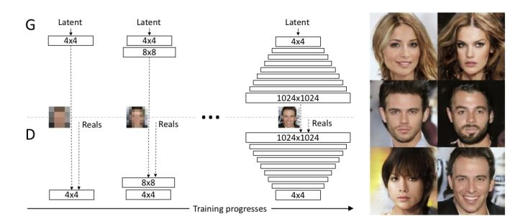
ProGAN
如果直接用普通的GAN来训练1024*1024的图片会让 Generator十分不稳定
ProGAN：从4x4到8x8一直提升到1024x1024，循序渐进，即能有效且稳定地训练出一个高质量的高分辨率生成器模型。

Slide 15
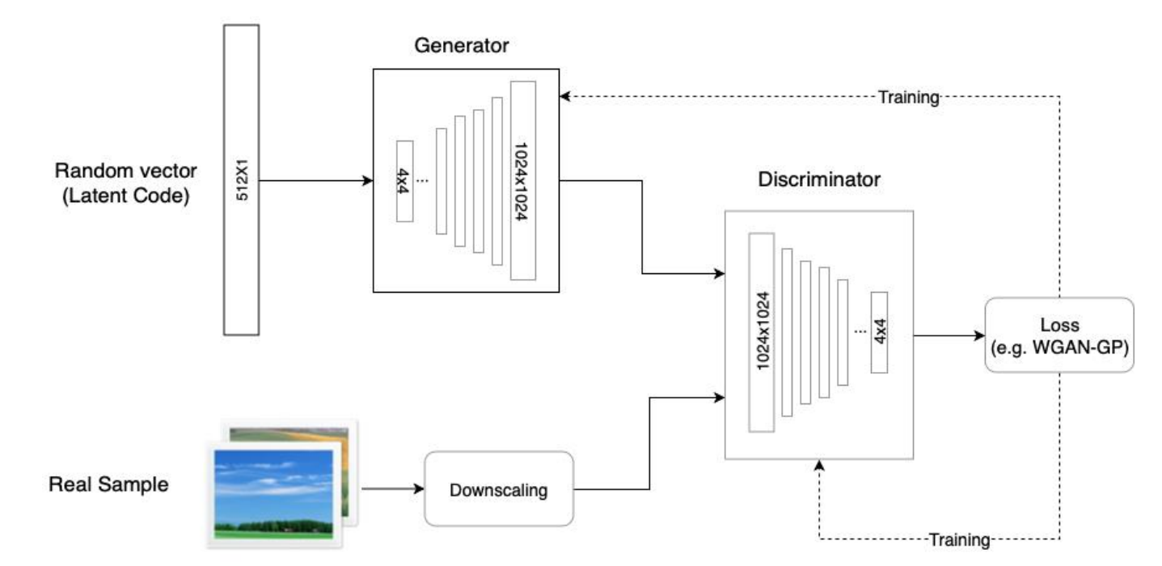
ProGAN

Slide 16
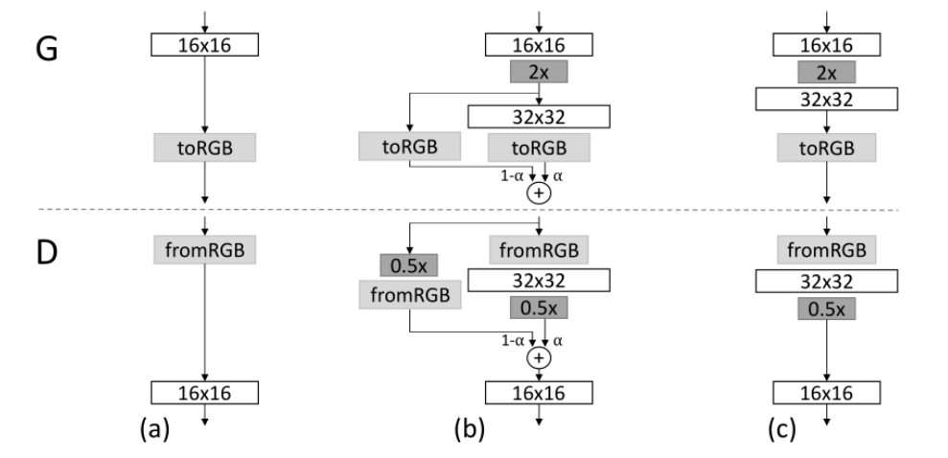
ProGAN

Slide 17
低——分辨率不超过8，影响姿势、一般发型、面部形状等
中——分辨率为16至32，影响更精细的面部特征、发型、眼睛的睁开或是闭合等
高——分辨率为64到1024，影响颜色（眼睛、头发和皮肤）和微观特征

Slide 18
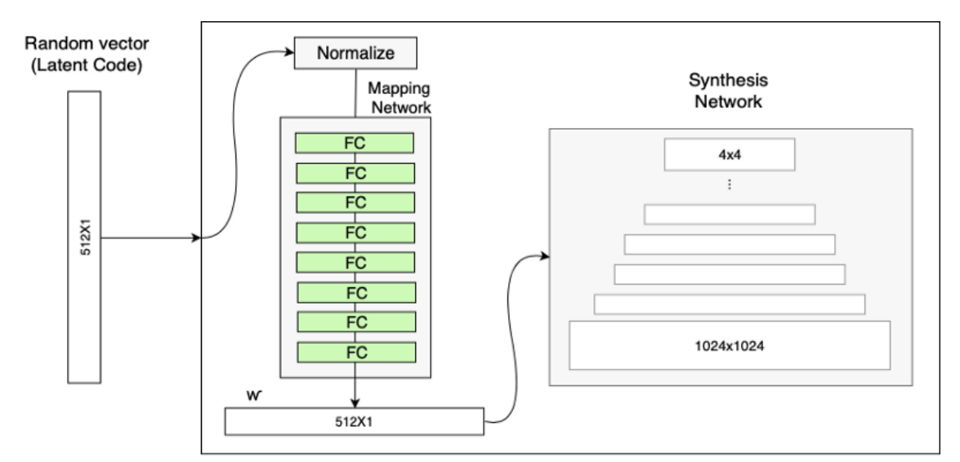
Mapping Network
加上8个全连接 Mapping Network
Notes:
StyleGAN的第一点改进是，给Generator的输入加上了由8个全连接层组成的Mapping Network，并且 Mapping Network 的输出𝑊′与输入层（512×1）的大小相同。

Slide 19
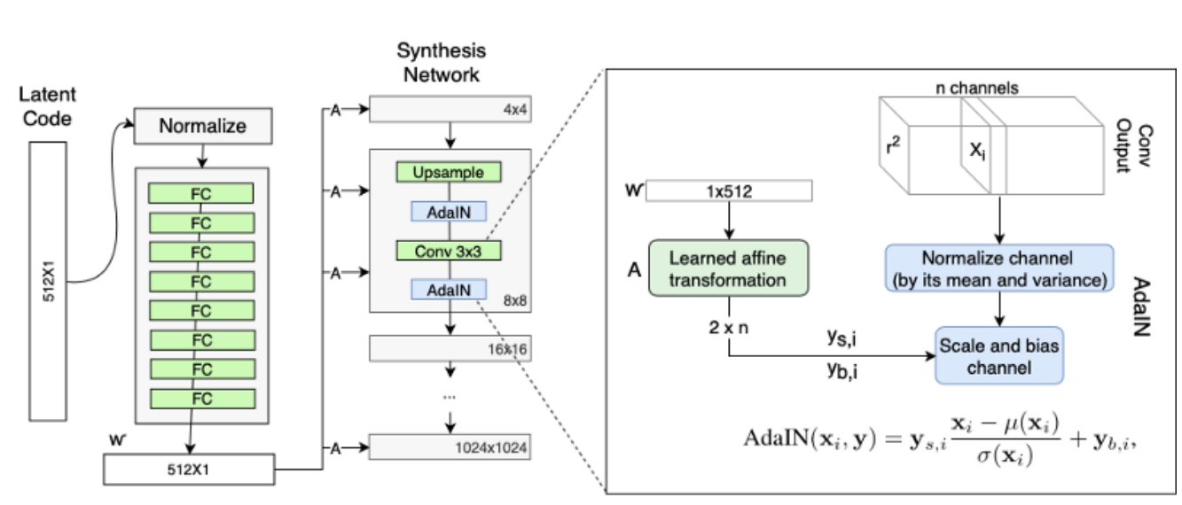
AdaIN样式模块

Slide 20
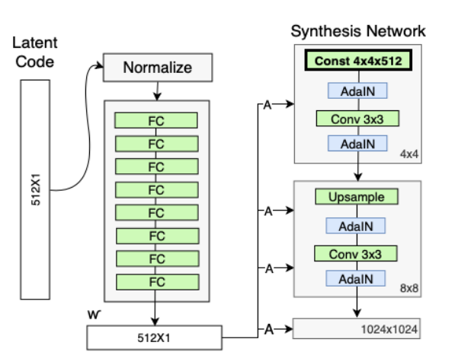
取消随机输入

Slide 21
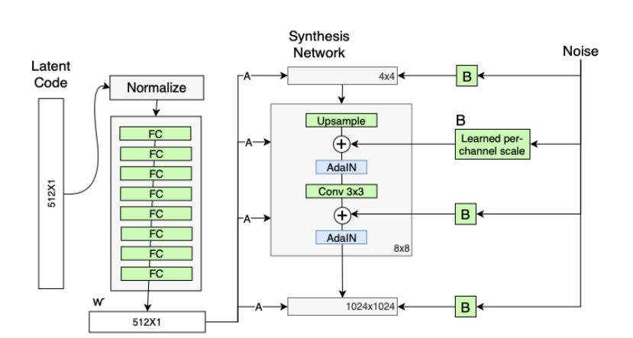
增加随机噪声
Notes:
人们的脸上有许多小的特征，可以看作是随机的，例如：雀斑、发髻线的准确位置、皱 纹、使图像更逼真的特征以及各种增加输出的变化。将这些小特征插入 GAN 图像的常用方 法是在输入向量中添加随机噪声。为了控制噪声仅影响图片样式上细微的变化，StyleGAN 采 用类似于 AdaIN 机制的方式添加噪声，即在 AdaIN 模块之前向每个通道添加一个缩放过的 噪声，并稍微改变其操作的分辨率级别特征的视觉表达方式。加入噪声后的生成人脸往往更 加逼真与多样。

Slide 22
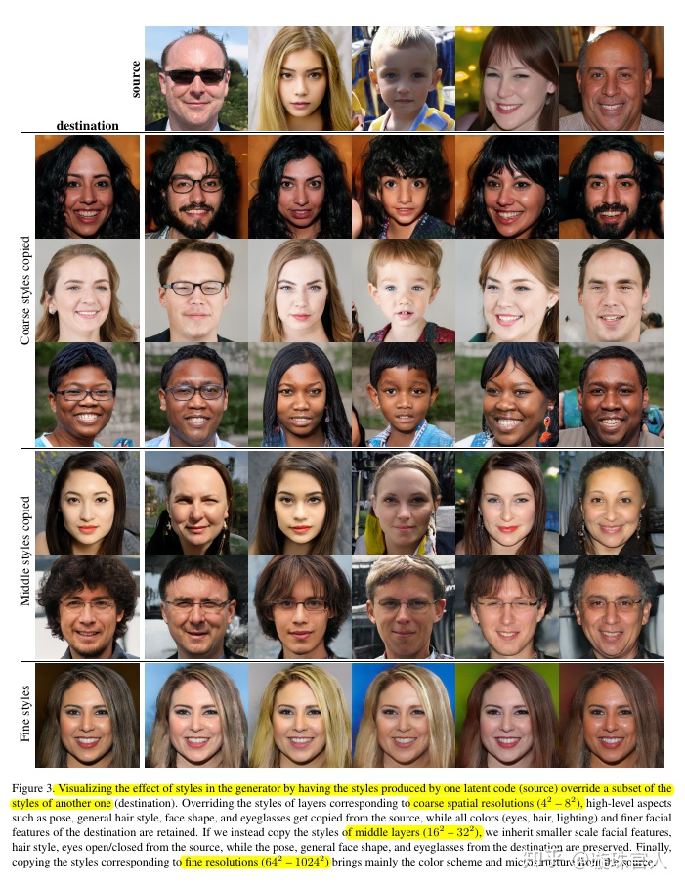
特征融合

Slide 23
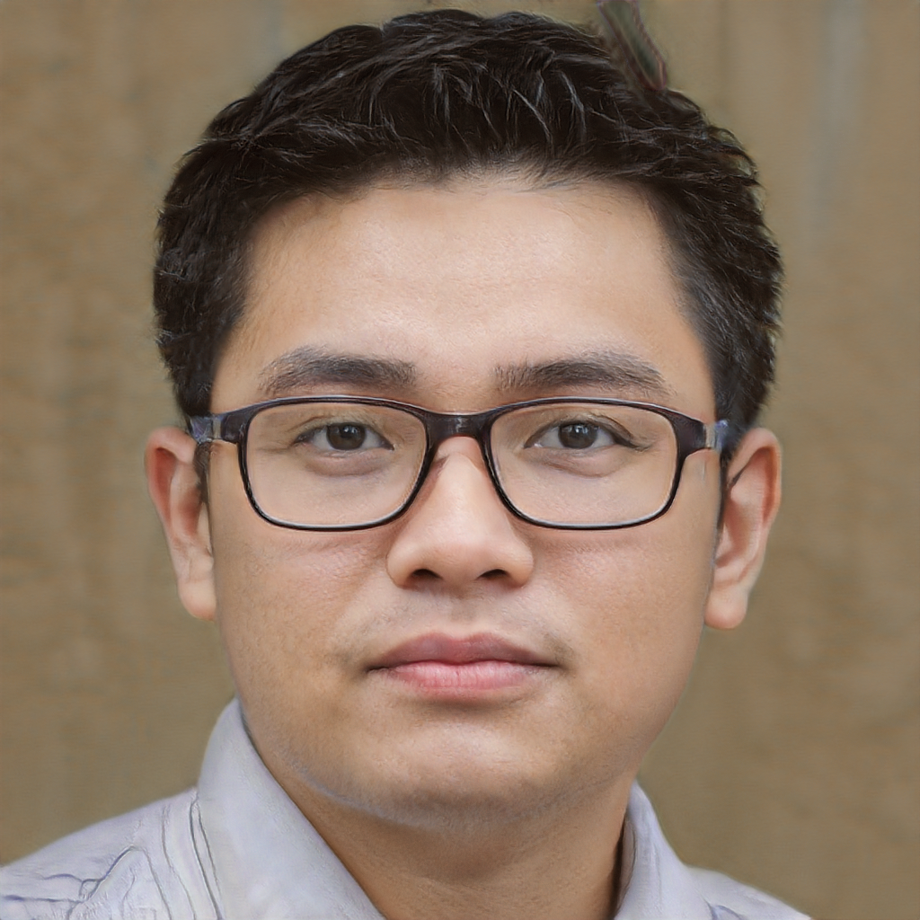
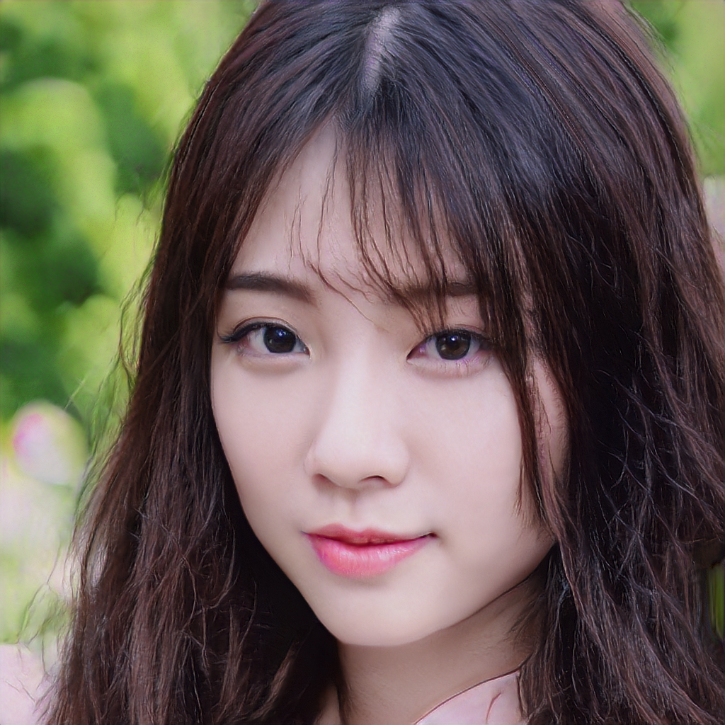
效果图

Slide 24
动漫头像生成
何沐阳

Slide 25

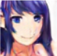
真实的动漫头像生成：
https://crypko.ai/#/
虚假的动漫头像生成：

Slide 26
经典GAN的问题
难以训练
效果差
generator梯度消失

Slide 27
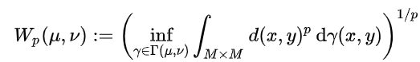
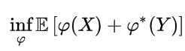
改进？
WGAN 2017
用Wasserstein Distance代替JS散度
等价对偶式 Discriminator -> 拟合网络
满足对偶式的Lipchistz条件
weight clip 参数限界
WGAN-GP Gradient Penalty

Slide 28
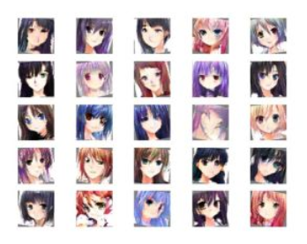
WGAN-GP

Slide 29
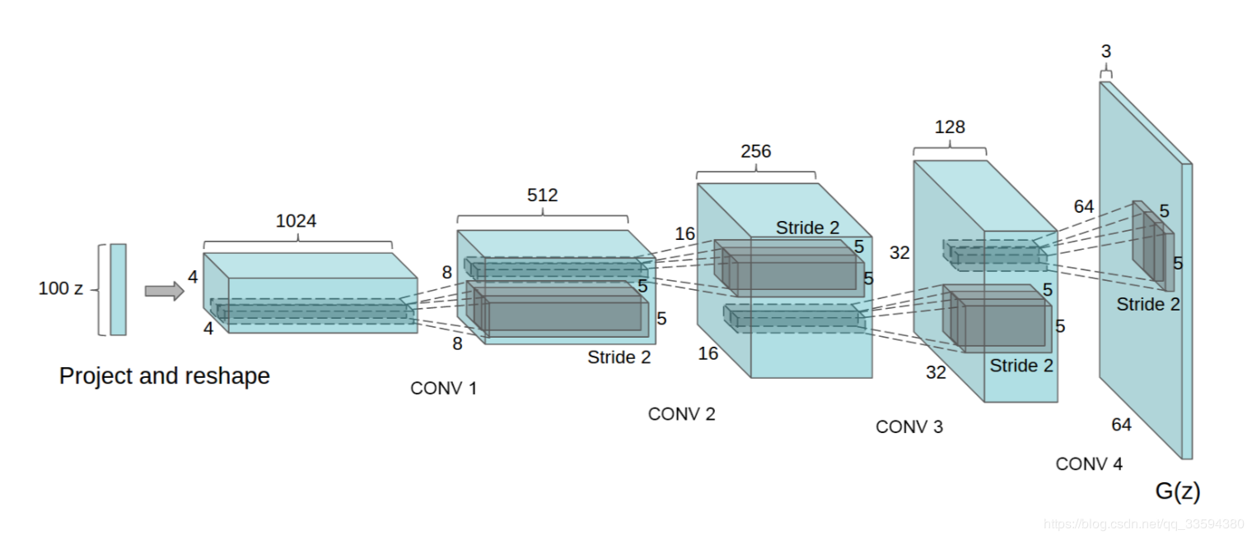
DCGAN
用CNN替代GAN中的多层感知机；同时为了使整个网络可微，去除了CNN中的池化层，将全连接层以全局池化层替代以减轻计算量。

Slide 30
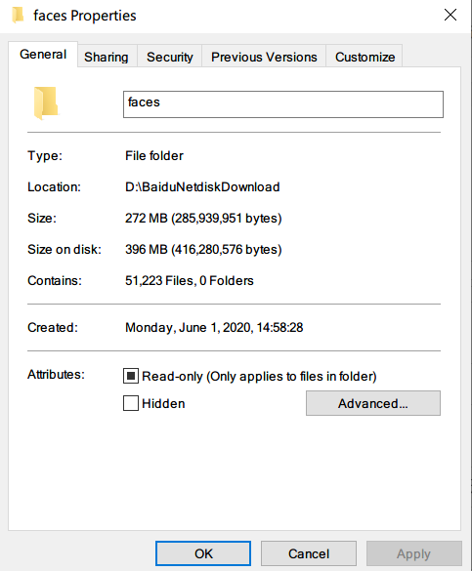
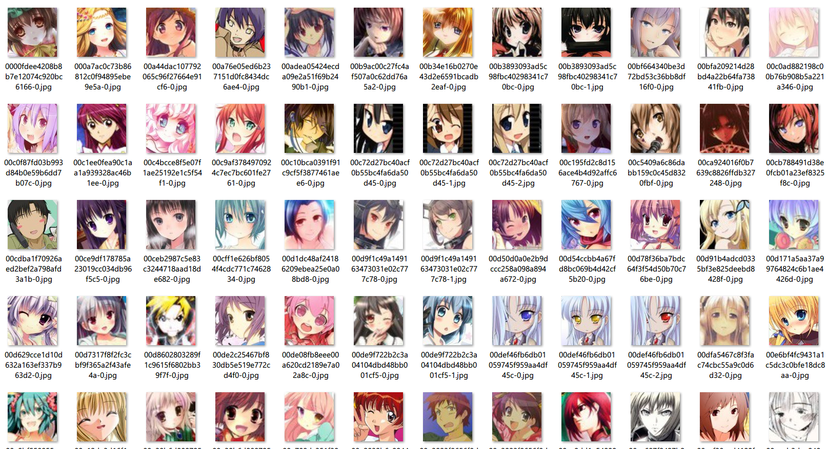
训练集

Slide 31
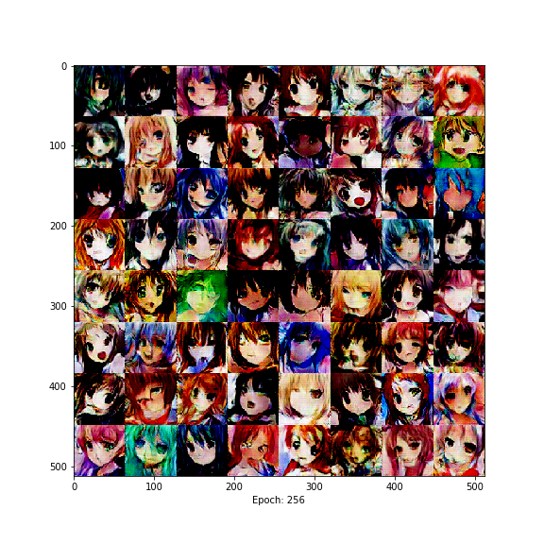
DCGAN

Slide 32
再进一步？
Conditional Image Synthesis With Auxiliary Classifier GANs
A Odena, 2017

Slide 33
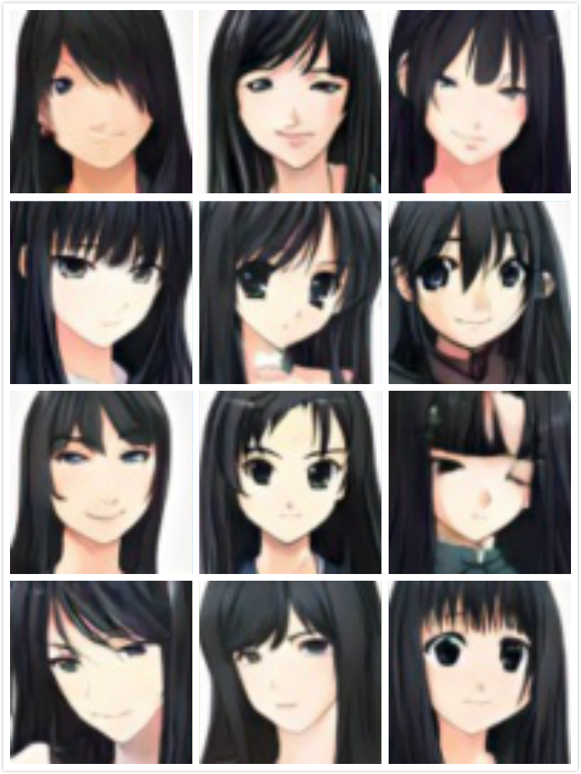
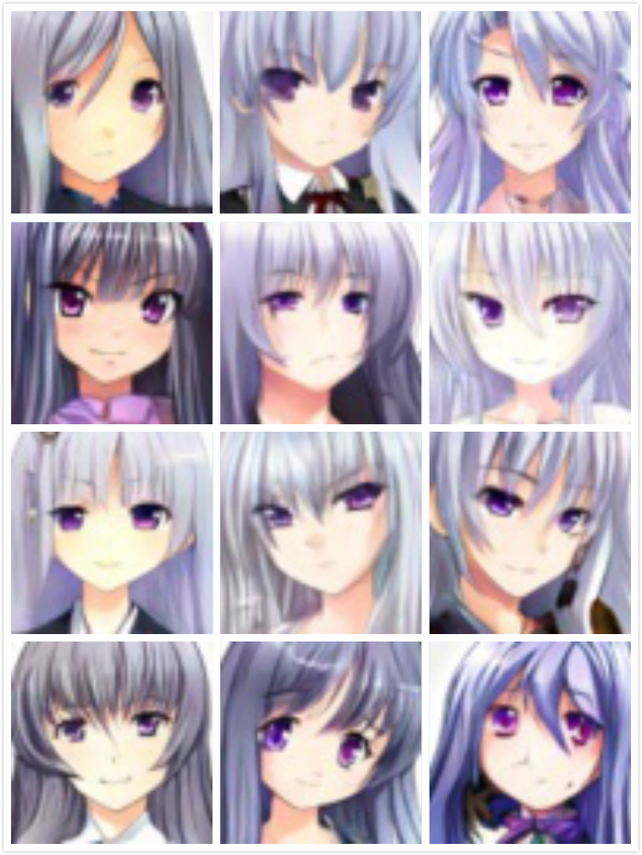
ACGAN

Slide 34
谢谢

